Slide 1
51-6
These materials are by the Kongki Ka Project and are made available to you under the terms of the Creative Commons Attribution ShareAlike license 4.0.
You have permission to share and redistribute these materials in any format and to make reasonable revisions and adaptations of this translation, provided that:
You include the above licence and source information.
If you redistribute these materials or create derivatives, you must distribute your contributions under the same license as the original.
The Holy Bible, Berean Standard Bible, BSB is produced in cooperation with Bible Hub, Discovery Bible, OpenBible.com, and the Berean Bible Translation Committee. This text of God's Word has been dedicated to the public domain.
Tibetan text is from the Central Tibetan Bible translation by Central Asia Publishing. Used by permission
Notes:
Ch
51 Paul’s 1st Journey
1. Barnabas, Saul and Agabus in Antioch – Acts 11:19-30 (Left Top)
2. Saul, Barnabas and John Mark sent out – Acts 13:1-5 (Center Top)
3. Sergius Paulus and Elymas – Acts 13:6-12 (Right Top)
4. John Mark leaves them and returns to Jerusalem – Acts 13:13 (Right Center)
5. Rejected by Jews in Pisidian Antioch – Acts 13:14-52 (Right Bottom)
6. Chased from Iconium – Acts 14:1-6 (Center Bottom)
7. Healing of lame man in Lystra – Acts 14:7-20 (Left Bottom)
8. On the way back to Antioch – Acts 14:21-28 (Left Center)
9. The Council at Jerusalem – Acts 15:1-35 (Center)

Slide 2
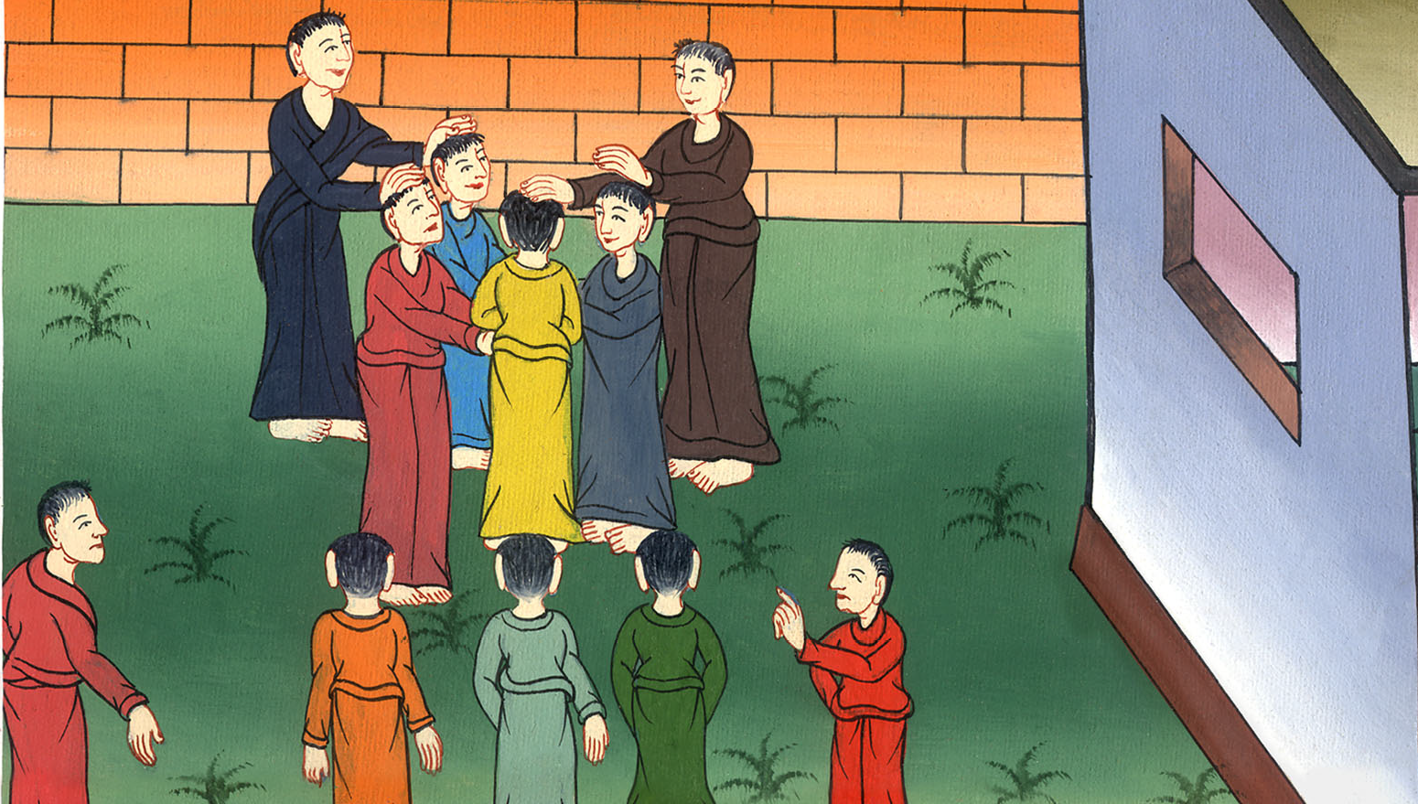
མཛད་པ 14
ཨན་ཏི་ཡོག་ཡཱ་གྲོང་ཁྱེར་ལ་ཕྱིར་ལོག་ཕེབས་པ།

Slide 3
མཛད་པ 14
ཨན་ཏི་ཡོག་ཡཱ་གྲོང་ཁྱེར་ལ་ཕྱིར་ལོག་ཕེབས་པ།
On the way back to Antioch – Acts 14:21-28

Slide 4
མཛད་པ 14
ཨན་ཏི་ཡོག་ཡཱ་གྲོང་ཁྱེར་ལ་ཕྱིར་ལོག་ཕེབས་པ།
This work is licensed under a Creative Commons Attribution-ShareAlike 4.0 International License

Slide 5
21They preached the gospel to that city and made many disciples. Then they returned to Lystra, Iconium, and Antioch,
21དེར་ཁོང་རྣམས་ཀྱིས་འཕྲིན་བཟང་བསྒྲགས་པས་མི་མང་པོ་ཞིག་གཙོ་བོ་ཡེ་ཤུའི་ཉེ་གནས་སུ་གྱུར། དེ་ནས་ཁོང་གཉིས་ལིས་ཏྲཱ་དང༌། ཨི་ཀོན་ཡཱུ། ཨན་ཏི་ཡོག་ཡཱ་བཅས་སུ་ཕྱིར་ལོག

Slide 6
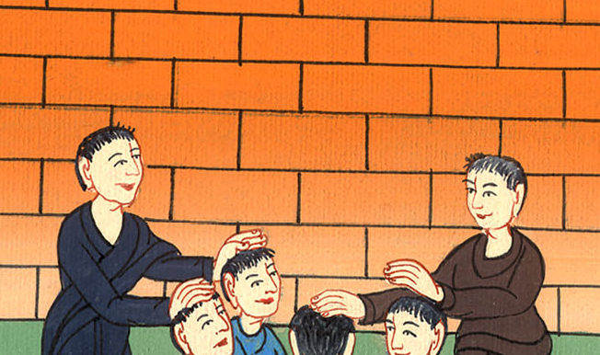
མཛད་པ 14:21

Slide 7
22strengthening the souls of the disciples and encouraging them to continue in the faith. “We must endure many hardships to enter the kingdom of God,” they said.
22དེར་ཁོང་གཉིས་ཀྱིས་ཉེ་གནས་ཀྱི་སེམས་བརྟན་པོ་བྱས་ཏེ་དད་པ་མུ་མཐུད་ནས་བྱེད་པར་བསྐུལ་ནས་“ངེད་རྣམས་སྡུག་བསྔལ་མང་པོ་མྱོང་བའི་སྒོ་ནས་དཀོན་མཆོག་གི་རྒྱལ་སྲིད་དུ་འཇུག་པར་དགོས་”ཞེས་གསུངས།

Slide 8
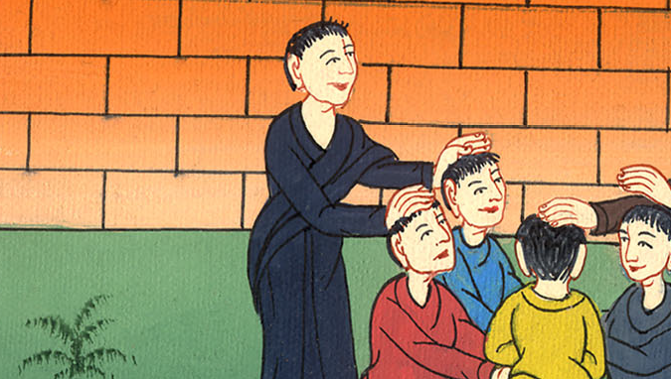
མཛད་པ 14:22

Slide 9
23Paul and Barnabas appointed elders for them in each church, praying and fasting as they entrusted them to the Lord, in whom they had believed.
23ཁོང་གཉིས་ཀྱིས་ཆོས་ཚོགས་རེ་རེར་འགན་འཁུར་བ་རེ་རེ་བསྐོས་ཤིང༌། སྨྱུང་གནས་བསྲུངས་པ་དང་སྨོན་ལམ་བཏབ་ནས་ཁོ་ཚོས་དད་པ་བྱས་པའི་གཙོ་བོར་བཅོལ།

Slide 10
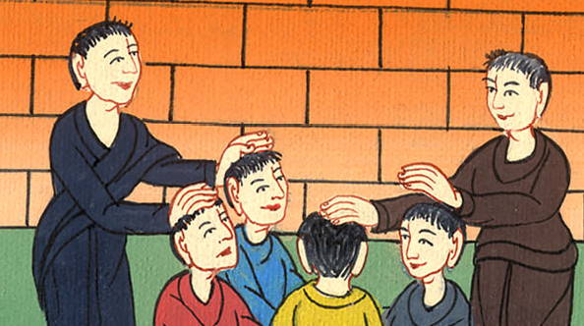
མཛད་པ 14:23

Slide 11
24After passing through Pisidia, they came to Pamphylia. 25And when they had spoken the word in Perga, they went down to Attalia.
24ཁོང་གཉིས་པི་སི་དི་ཡཱ་ཡུལ་བརྒྱུད་ནས་ཕམ་ཕིལ་ཡཱ་ཡུལ་ལ་སླེབས། 25དཀོན་མཆོག་གི་བཀའ་པེར་གཱ་གྲོང་ཁྱེར་དུ་བསྒྲགས་ནས་ཨ་ཐལ་ཡཱ་ཞེས་པའི་གྲུ་ཁར་ཕེབས་ཤིང༌།

Slide 12
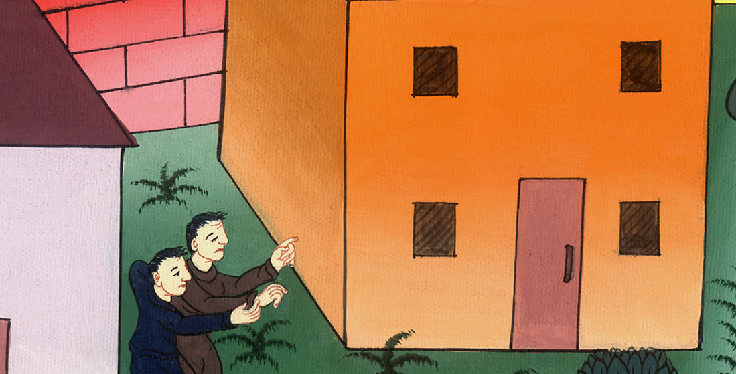
མཛད་པ 14:24,25

Slide 13
26From Attalia they sailed to Antioch, where they had been commended to the grace of God for the work they had just completed.
26གྲུ་གཟིངས་ལ་བསྡད་ནས་སི་རི་ཡཱ་ཡུལ་གྱི་ཨན་ཏི་ཡོག་ཡཱ་གྲོང་ཁྱེར་ལ་ཕྱིར་ལོག་ཕེབས། ས་ཆ་འདི་ནི་སྔར་ཆོས་ཚོགས་ཀྱིས་ཁོང་གཉིས་དཀོན་མཆོག་གི་ཐུགས་རྗེ་ལ་བཅོལ་བའི་གནས་དེ་ཡིན་ཞིང༌། དེ་ནི་ད་ལྟ་བསྒྲུབས་ཟིན་པའི་ལས་འདིའི་ཆེད་དུའོ།

Slide 14
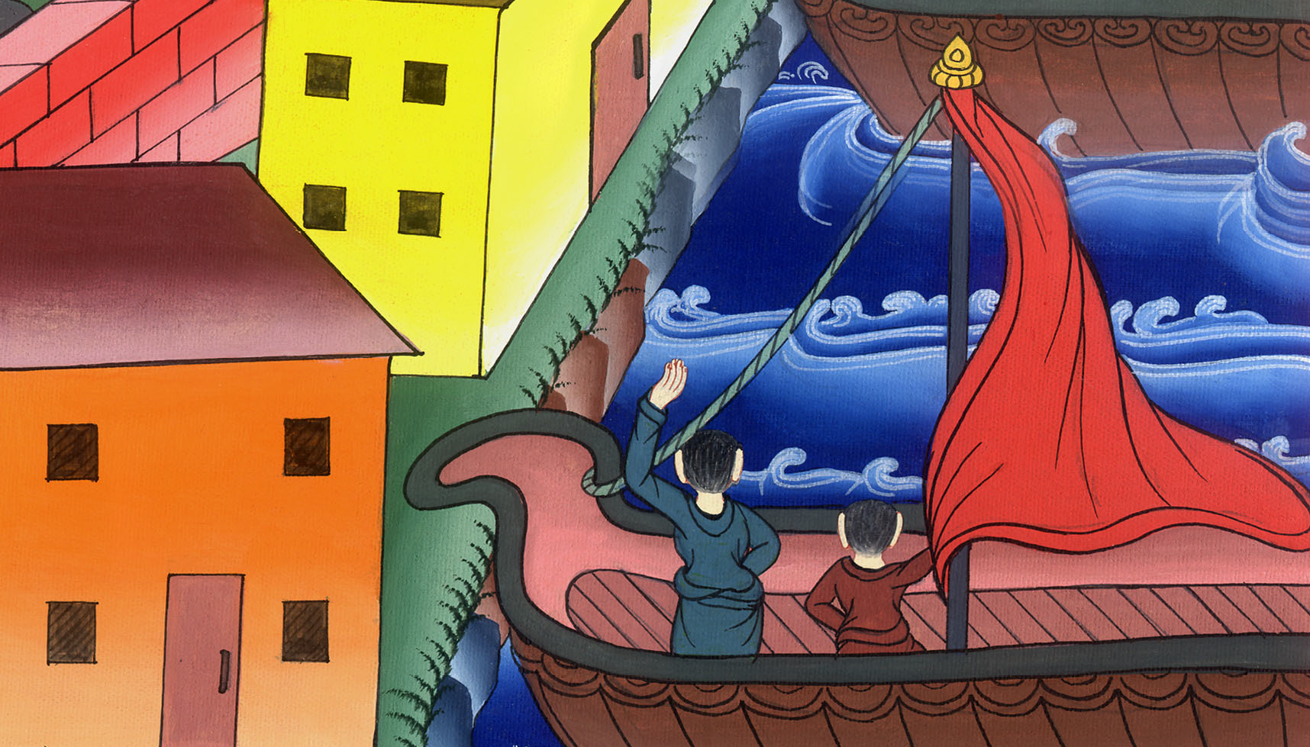
མཛད་པ 14:26

Slide 15
27When they arrived, they gathered the church together and reported all that God had done through them, and how He had opened the door of faith to the Gentiles.
27དེར་སླེབས་ནས་ཁོང་ཚོས་ཆོས་ཚོགས་བསྡུས་ཤིང༌། དཀོན་མཆོག་གིས་ཁོང་ཚོ་བརྒྱུད་ནས་གང་མཛད་པ་དང༌། ཡ་ཧུ་དཱ་པ་མིན་པའི་དོན་ལ་དད་པའི་སྒོ་ཇི་ལྟར་ཕྱེ་བར་མཛད་པའི་ཚུལ་གསུངས།

Slide 16
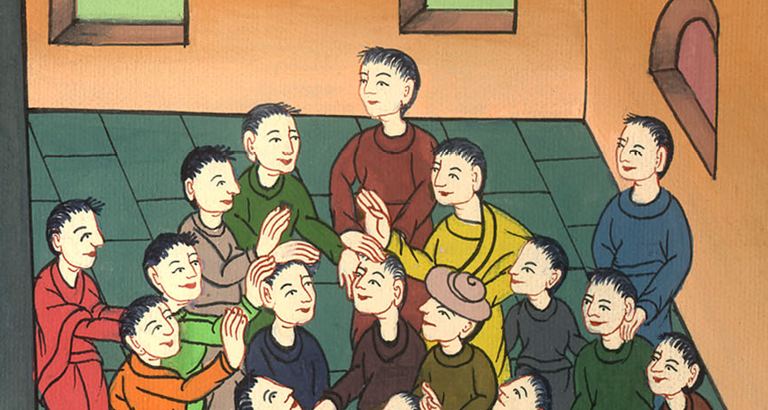
མཛད་པ 14:27

Slide 17
28And they spent a long time there with the disciples.
28ཡང་ཁོང་གཉིས་ཉེ་གནས་རྣམས་དང་མཉམ་དུ་ཡུན་རིང་པོ་ཞིག་དེར་གནས་སོ། །

Slide 18
མཛད་པ 14:28

